Slide 1

软件
工程

Slide 2



目录
Contents
01
软件问题定义及可行性研究
02
需求分析
03
需求分析图形工具
04
数据字典
05
数据字典
Notes:
模板来自于 http://docer.wps.cn
2

Slide 3
01
软件问题定义及
可行性研究
软件问题定义
可行性研究
指定项目开发计划

Slide 4
1.1 软件问题的定义
在软件工程项目开始时，往往要先进行系统定义，确定系统硬件、软件的功能和接口。系统定义涉及的问题不完全属于软件工程范畴，它为系统提供总体概貌，根据对需求的初步理解，把系统功能分配给硬件、软件及系统的其他部分。
1.1.1 软件问题定义的任务
01
充分理解所涉及的问题，对问题的解决办法进行论证。
02
评价问题解决办法的不同实现方案。
03
表达解决方案，以便进行复审。

Slide 5
1.1 软件问题定义
1.1.2 明确系统的目标，规模和基本要求
1
2
3
基本要求
系统目标
系统开发条件，
假定和限制
包括软件的功能、性能、输入（数据的来源、类型、数量，数据的组织以及提供的频度）、输出（如报告、文件或数据，说明其用途、产生频度、接口及分发对象）、处理流程和数据流程、安全和保密方面的要求、同本系统相连接的其他系统等。
例如，人力与设备费用的减少；处理速度的提高；控制精度或生产能力的提高；管理信息服务的改进；人员利用率的改进等。
例如，系统运行寿命的最小值；经费、投资的来源和限制；法律和政策的限制；硬件、软件、运行环境和开发环境的条件及限制；可利用的信息和资源；完成期限等。。

Slide 6
1.1 软件问题定义
1.1.2 明确系统的目标，规模和基本要求
4
5
可行性研究方法
评价尺度
可采用调查、加权、确定模型、建立基准点或仿真等方法进行可行性研究。
例如，经费的多少，各项功能的优先次序，开发时间的长短及使用的难易程度等。

Slide 7
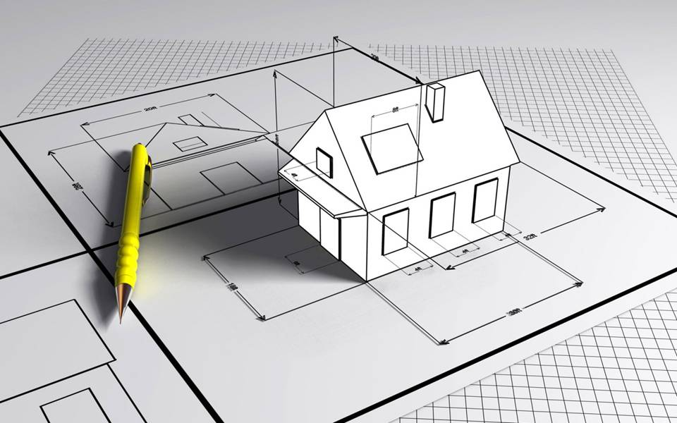
1.1 软件问题定义
1.1.3 设计新系统可能的解决方案
现在尚未进入需求分析阶段，对系统的描述不是完整的、详细的，只是概括的、高层的。
系统分析员在分析现有系统的基础上，针对新系统的开发目标，设计出新系统的若干种高层次的可能解法。可以用高层数据流图和数据字典来描述系统的基本功能和处理流程。先从技术的角度出发提出不同的解决方案，再从经济可行性和操作可行性进行考虑，优化和推荐方案。最后，要将上述分析设计结果整理成文档，供用户方的决策者选择。

Slide 8
1.2 可行性研究
1.2.1 技术可行性
1
技术可行性定义
社会因素可行性
技术可行性
经济可行性
考虑
方面
技术可行性是指对设备条件、技术解决方案的实用性和技术资源的可用性的度量。
在决定采用何种开发方法和工具时，必须考虑设备条件，通常选择实用的、开发人员掌握较好的一类；
2
用户使用和操作可行性
用户使用可行性是指使用软件对用户内部组织管理制度的影响程度；用户操作可行性是指软件系统所采用的操作方式对用户来说是否可行。

Slide 9
1.2 可行性研究
1.2.2 经济可行性
1
经济可行性定义
技术可行性
经济可行性
社会因素可行性
考虑
方面
经济可行性是指希望以最小的成本开发出具有最佳的经济效益的软件产品。
2
投资和效益分析
（1）支出。说明所需的费用，包括基本建设投资，移动设备和固定设备购置费用，操作系统、应用软件、网络软件和数据库管理软件费用，其他一次性支出及非一次性支出费用。
（2）收益。
（3）收益/投资比。
（4）投资回收周期（一般假定为5年）。
（5）敏感度分析。

Slide 10
1.2 可行性研究
1.2.3 社会因素方面的可行性
1
社会因素可行性定义
经济可行性
社会因素可行性
技术可行性
考虑
方面
社会因素方面的可行性主要从法律、用户等方面分析可行性；
法律方面的可行性是指要开发的项目是否存在任何侵权、妨碍等责任问题；
用户方面的可行性是指对用户内部组织管理制度的影响程度，用户操作方式是否可行等。

Slide 11
1.2 可行性研究
1.2.4 可行性分析结论
（1）可以进行开发。
B
（2）需要等待某些条件（例如资金、人力、设备等）落实之后才能开发；或需要对开发目标进行某些修改之后才能开发。
A
C
（3）不能进行或不必进行开发（例如所需技术不成熟、经济上不划算等）。

Slide 12

1.2 可行性研究
1.2.5 可行性研究总结
总结：
可行性研究阶段不要急于着手解决问题，其主要目的是得到系统确实可行的结论，或及时中止不可行的项目。应避免在项目进行了较长时间后，才发现项目根本不可行，以致造成浪费。可行性报告要得到用户单位决策者的认可，所提出的结论要有具体、充分的理由。由用户单位的决策者根据可行性报告，选择决定所采用的具体解决方案。可行的项目才能进入下一步——即制订项目的开发计划和实施阶段。

Slide 13
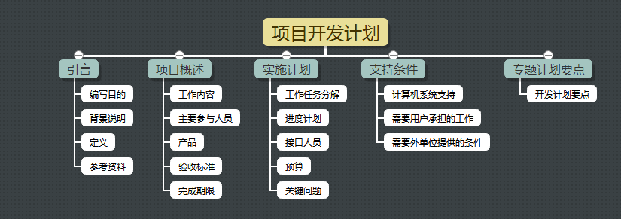
1.3 制订项目开发计划
项目开发计划
项目开发计划

Slide 14
02
需求分析
需求分析方法
需求分析步骤

Slide 15
2.1 需求分析方法
需求分析
通常把将要建立的系统称为“目标系统”。需求分析（Requirements Analysis）是研究用户要求，以得到目标系统的需求定义的过程。
需求分析的基本任务是软件人员和用户一起完全弄清用户对系统的确切要求。需求分析的结果是否正确，关系到软件开发的成败，正确的需求分析是整个系统开发的基础。因此，需求分析过程要进行调查研究，分析和描述系统的逻辑模型，并进行复审。
需求分析是理解、分析和表达“系统必须做什么”的过程。需求分析阶段并不需要马上进行具体的系统设计和需求实现，而是反复多次地对用户提出的要求进行细化，以便充分理解用户的需求。通过分析得出对系统完整、准确、清晰、具体的要求。表达是通过建立模型（简称建模）、规格说明和复审，说明“系统必须做什么”的过程。
需求分析方法

Slide 16
2.1 需求分析方法
2.1.1 需求分析表达方式
建立模型
建立模型就是描述用户需求，可使用的工具有实体－关系图、数据流图、状态转换图、数据字典、层次图、Warnier图、IPO图等。
规格说明
软件需求分析阶段要求用需求规格说明表达用户对系统的要求。软件需求规格说明一般含有以下内容：软件的目标，系统的数据描述、功能描述和行为描述，软件确认标准，资料目录，附录等。规格说明可用文字方式表示，也可用图形表示。
复审
复审是指需求分析的结果要经过严格的审查，以确保软件产品的质量。
软件需求是进行软件质量度量的基础，与需求不符就是软件质量不高。

Slide 17
2.1 需求分析方法
2.1.2 如何进行调查研究
1
访谈
访谈有正式访谈和非正式访谈。正式访谈，事先准备好具体问题，询问用户；非正式访谈，鼓励被访问人员表达想法。
2
分发调查问卷
调查表中列出需要的内容，让用户书面回答问题。书面回答经过仔细思考，可能回答得更准确。但是调查表的回收率往往不是很高。在需要做大量调查研究时，才采用分发调查表的方法。
3
开会
可采用“开会—讨论—确认”的方法进行调查。开会之前，要让每位与会者做好充分的准备。开会时，用户和开发者共同合作，标识问题，提出解决方案的要素，商讨不同的方法，最后确定软件的基本需求。

Slide 18
2.1 需求分析方法
2.1.3 确定系统需求
1
系统的运行环境要求
3
系统功能
系统的运行环境要求包括硬件环境要求和软件环境要求两方面。
硬件环境要求是指对外存储器种类、数据输入方式、数据通信接口等的要求。
软件环境要求是指对操作系统、网络软件、数据库管理系统、中间件、多媒体信息处理软件等的要求。
确定目标系统必须具备的所有功能，系统功能的限制条件和设计约束。
4
接口需求
接口需求描述系统与其环境的通信的格式。常见的接口需求有用户接口需求、硬件接口需求、软件接口需求、通信接口需求等。例如，嵌入式系统与仪器、仪表、传感器等的接口需求。
2
系统的性能要求
系统的性能要求，是指系统所需的存储容量、安全性、可靠性、期望的响应时间等。

Slide 19

2.1 需求分析方法
案例
例 2-1
对某高校医疗费管理系统进行需求分析
某高校医疗费分为校内门诊费、校外门诊费、住院费和子女医疗费4种。系统要求在数据库中存放每个职工的职工号、姓名、所属部门。职工报销医疗费时填写所属部门、职工号、姓名、日期、医疗费类别和金额。该校规定，每年每个职工的医疗费有一个限额（如1 000元），限额在年初时确定。每个职工一年内报销的医疗费，不超过限额时可全部报销；超过限额时，超出部分只可报销90%，其余10%由职工个人承担。职工子女的医疗费也有限额（如240元），超出部分只可报销50%。
医疗费管理系统每天记录当天报销的若干职工或职工子女的医疗费的类别和金额。在当天下班前，让系统自动结账、统计当天报销的医疗费总额，供出纳员核对。每笔账要保存备查，每天所报销的费用要和各个职工已报销的金额累计起来，以便检查哪些职工已超额；系统要配有适当的查询功能。年终结算后，下一年度开始时，要对数据库文件进行初始化，每位职工当年的医疗费余额作为历年账户的余额，新年度的医疗费限额作为新年度的余额。职工调离本单位、调入本单位或在本单位各部门间调动，数据库文件要及时修改。

Slide 20

2.1 需求分析方法
例2-1
（1）系统的运行环境要求。
该系统的规模不太大，可以和用户单位的财务管理系统使用相同的计算机硬件设备、操作系统和数据库管理系统。在使用数据库管理系统建立数据库结构时，如果用英文来定义字段名，则应在数据字典中说明各字段名所对应的中文含义。
某高校医疗费管理系统需求分析
（2）系统的性能要求。
由于医疗费管理系统涉及会计经费问题，数据不能随意更改，但
数据输入时又难免会出错。因而在每输入一位职工的医疗费后，系统
屏幕应提示“数据有误吗？”，若有误可及时更改，避免输入数据出
错。每天报销工作结束时，应让出纳员核对一下经费总额。若有数据有误。这时可让计算机显示出每笔报销账目，供相关人员仔细核对，此时计算机系统可提示再允许修改一次。正式登记账目后，输入的数据就不允许修改了，由此来保证财务制度的严格性，并保证数据的安全性。

Slide 21

2.1 需求分析方法
例2-1
（3）系统功能。
为方便用户使用，可设计表格形式的屏幕输入格式，让用户像填表那样输入相应的数据。输入若干行后，若数据表格填满，则可以清除屏幕上表格中的数据，供用户继续输入数据。
分析系统的数据流程如下：职工或职工子女医疗费报销时，输入职工报销的日期、职工号、姓名、部门、医疗费类别和金额。
某高校医疗费管理系统需求分析
上述数据输入以后要多次使用：
① 报销当天要算出医疗费分类总额和各类总金额，以便核对出纳员支出
的金额总数；
② 每笔账要保存在医疗费明细账上，供统计全校医疗费支出总账和输出个人医疗费明细账用；
③ 每笔账要累加到对应的职工或职工子女的医疗费累计账上去，以便及时了解该职工或职工子女的医疗费是否超额。

Slide 22
2.2 需求分析步骤
2.2 需求分析七步骤
建立系统模型
1
写出需求规格说明
2
3
修正开发计划
3
制定初步的测试计划
4
编写初步的用户手册
5
4
编写数据要求说明书
6
复审
7

Slide 23
2.2 需求分析步骤
2.2.1 建立系统模型
功能模型
功能模型
为了定义软件的功能，建立功能模型；
用数据流图来描述数据在系统中移动时如何变换以及描绘变换数据流的功能和子功能。
数据模型
为了理解和表示问题的信息域，建立数据模型；
用实体－关系图来描述实体之间的关系。
数据模型
行为模型
建模
模型是为了理解事物而对事物作出的一种抽象，是对事物的一种无歧义的书面描述。模型由一组图形符号和组成图形的规则组成。
行为模型
为了表示软件的行为，建立行为模型；
用状态转换图来描绘系统的各种行为模式（状态）和不同状态间的转换。

Slide 24
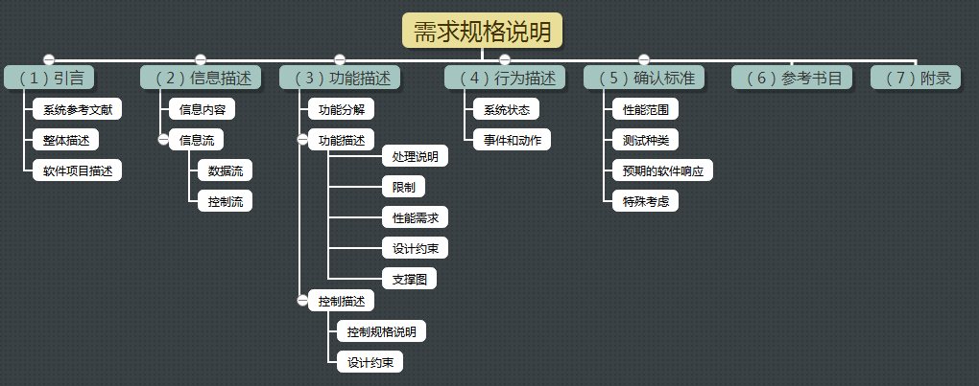
2.2 需求分析步骤
需求规格说明
2.2.2 软件需求规格说明的框架

Slide 25

2.2 需求分析步骤
修正开发计划
2.2.3 修正开发计划
通过需求分析，可对目标系统有更深入、更具体的了解，因而可以更准确地估计系统的开发成本和进度，修正前阶段制订的开发计划。

Slide 26

2.2 需求分析步骤
测试计划
为了验证系统是否满足用户需求，必须对系统功能进行测试。在系统开发早期就制订测试计划，有利于明确设计目标，保证设计的正确性。
软件测试计划描述测试策略，以及测试活动的范围、方法、资源和进度。它规定了被测试的项、特性，应完成的测试任务，承担各项工作的人员职责及与本计划有关的风险等。
软件确认交付时，依据预先制订的软件测试计划进行验收，因而测试计划要得到用户方决策者的批准。
2.2.4 制定初步的测试计划

Slide 27
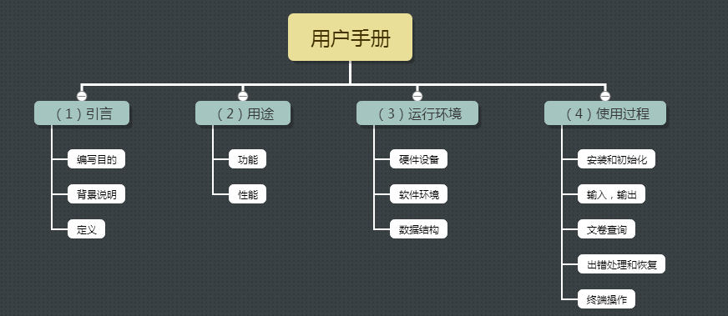
2.2 需求分析步骤
用户手册
内容
2.2.5 编写用户手册

Slide 28
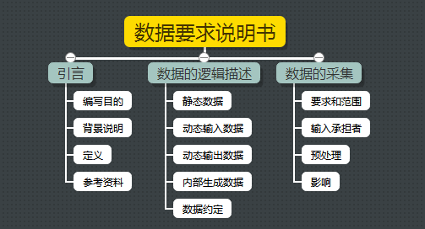
2.2 需求分析步骤
用户要求说明书
2.2.6 编写数据要求说明书

Slide 29

2.2 需求分析步骤
复审
复审是指由系统分析员和用户一起对需求分析结果进行严格的审查，以确保软件需求的一致性、完整性和正确性。审查内容包括实体－关系图、详细的数据流图、数据字典、状态转换图和一些简明的算法描述等。
用户的复查是从数据流图的输入端开始，系统分析员借助于数据流图和数据字典及简明的算法描述，向用户解释如何将输入数据一步一步地转换为输出数据。在此过程中很可能引出新的问题，此时应及时修正和补充实体－关系图、详细的数据流图、数据字典、状态转换图和一些简明的算法描述。然后再由用户对修改后的系统做复查，如此反复多次，循环进行，才能得到完整、准确的需求分析结果。
2.2.7 复审
需求分析阶段结束时，提供的文档应包括以下内容：修正后的项目开发计划、软件需求规格说明书、实体－关系图、详细的数据流图、数据字典、状态转换图和一些简明的算法描述、初步的测试计划、用户手册和数据要求说明书等。

Slide 30
03
需求分析图形工具
实体-关系图
层次图
数据流图
Warnier图
状态转换图
IPO图

Slide 31
3.1 实体-关系图
E-R图
符号
基本符号
符 号 | 名 称 | 说 明
 | 实体 | 实体是软件中必须理解的、具有一系列不同性质或属性的事物。
 | 关系 | 实体之间相互连接的方式称为关系（或联系）。
 | 属性 | 属性定义了实体的性质。应根据对所解决问题的理解，来确定实体的一组合适的属性。

Slide 32
3.1 实体-关系图
3.1.1 实体
01
只有单个值的事物不是实体，如姓名。
03
实体之间是有关联的。例如，“教师”和“学生”的关联是通过“课程”建立的：“教师”教某门“课程”，“学生”学某门“课程”。
02
03
实体只定义了数据，没有定义对数据的操作，这是实体与面向对象方法中类或对象的显著区别。
实体可以是外部实体（如产生或使用信息的事物）、事物（如报表、屏幕显示）、事件（如升级、留级）、角色（如学生、教师）、单位（如系、班级）、地点（如教室）或结构（如文件）等。

Slide 33
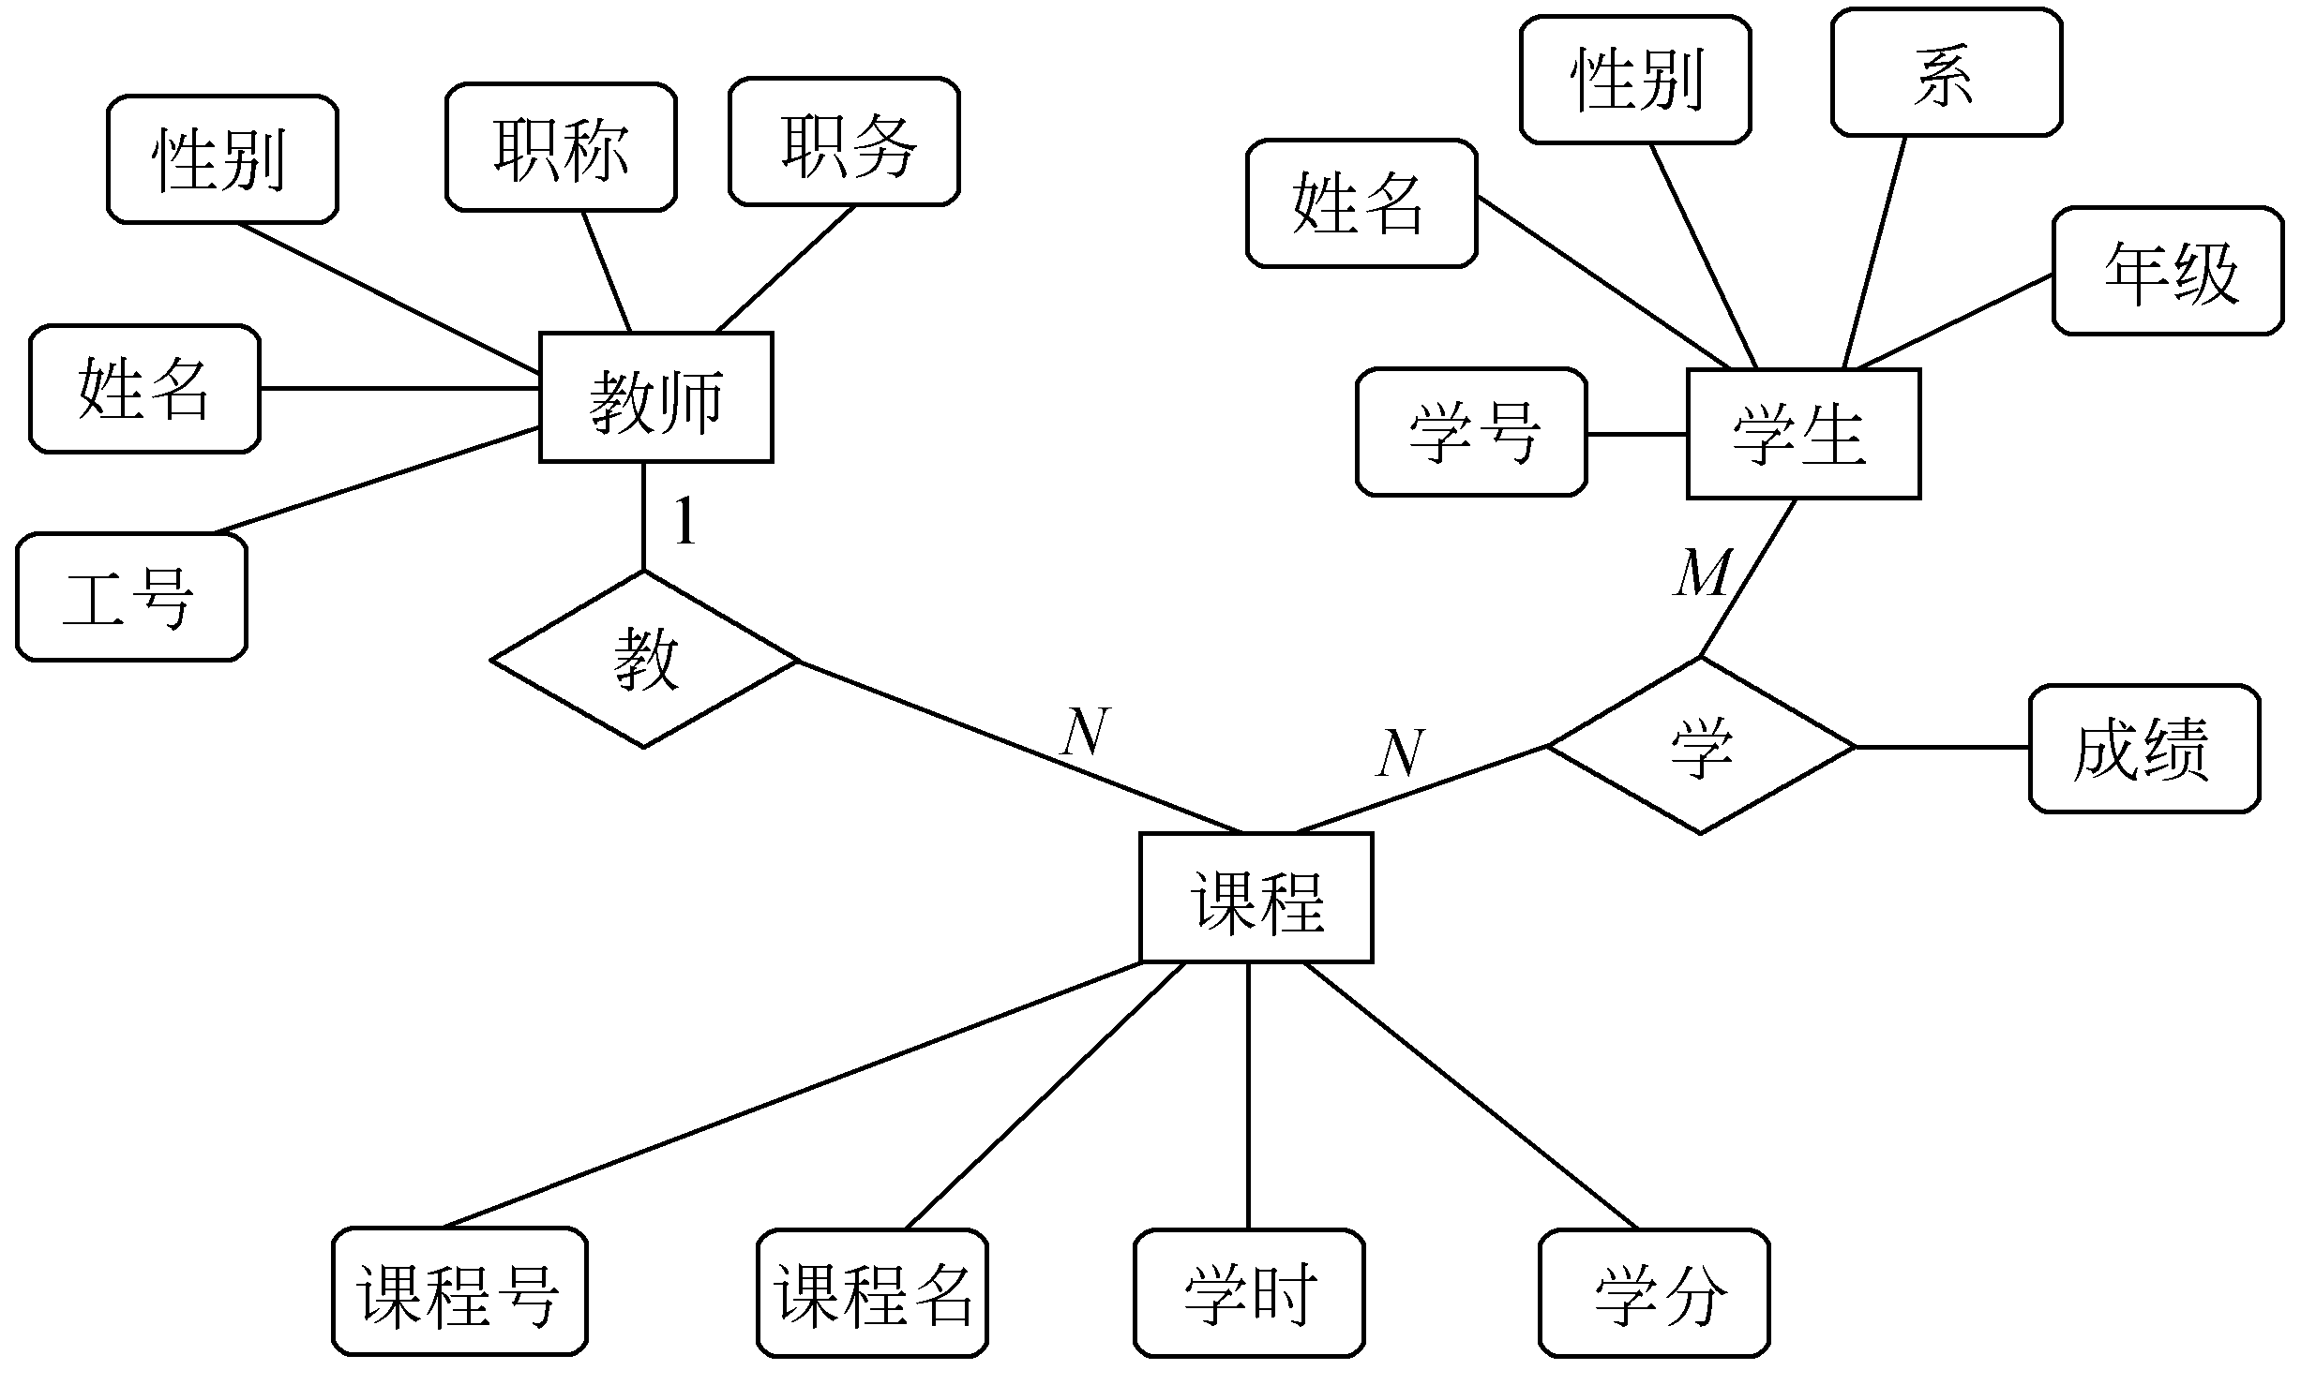
3.1 实体-关系图
3.1.2 属性
Ø 为实体的实例命名。
Ø 描述实体的实例。
Ø 引用另一个实体的实例。
可以根据一个或多个属性找到实体的一个实例时
这样的属性称为关键字（或标识符）。
例如，在学生学籍管理系统中，学生的属性有学
号、姓名、性别、班级、课程、成绩等，其中
学号就是关键字。
又如，某高校图书馆图书流通管理系统中，读者的属性有读者编号、姓名、性别、部门、借书日期、图书编号、书名、还书日期等，其中的读者编号是关键字。

Slide 34
3.1 实体-关系图
3.1.3 关系
实体之间相互连接的方式称为关系（或联系）。
关系可分为以下3类。
Ø 一对一关系（1∶1）：
例如，一个学生只有一个学号，只有一个年级，
只有一个性别等等。
Ø 一对多关系（1∶N）：
例如，一个老师教多个课程等等。
Ø 多对多关系（M∶N）：
例如，学生与课程之间的关系是多对多，一个
学生可以学多门课程，而每门课程也可以有多
个学生来学。关系也可能有属性。例如，学生
“学”某门课程所取得的成绩，既不是学生的属性，也不是课程的属性。因为成绩由特定的学生和特定的课程共同决定，所以它是学生和课程之间的关系“学”的属性。

Slide 35
3.1 实体-关系图
案例
例 2-2
学生成绩管理系统中教师与学生的实体-关系图
在一个学期中，每名学生学若干门课程，每位教师教若干门课程，学生考试成绩合格后可以根据该课程的学时数获得相应的学分。学生属于某系、年级，有学号和姓名等；教师有工号、姓名、职称、职务等。若要开发一个学生成绩管理系统，试画出该系统中教师与学生的实体－关系图。

Slide 36
3.1 实体-关系图
案例
例 2-2
学生成绩管理系统中教师与学生的实体-关系图
分析可知，该系统共有教师、学生和课程3类实体。
教师的属性有：工号、姓名、性别、职称、职务。
学生的属性有：学号、姓名、性别、系、年级。
课程的属性有：课程号、课程名、学时、学分。
“教师”教“课程”，“学生”学“课程”，相互之间建立关系。
① 每门课程由一位教师担任，而每位教师可以担任多门课程的教学工作，因而教师与课程的关系是“教”，是一对多的关系（1∶N）。
② 某名学生学某门课程后，得到成绩。学生与课程的关系是“学”，是多对多的关系（M∶N），成绩是关系“学”的属性。

Slide 37
3.2 数据流图
3.2.1 数据流图的基本符号
符号 | 表示内容
或 | 数据的源点或终点
或 | 数据处理
或 | 数据存储
 | 数据流

Slide 38
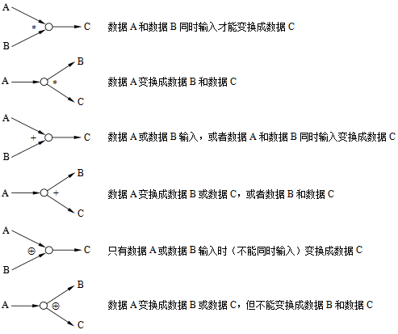
3.2 数据流图
附加符号示例
3.2.1 数据流图的附加符号
符号 | 表示内容
* | 数据流之间是“与”关系。
+ | 数据流之间是“或”关系
 | 数据流之间是互斥关系
+

Slide 39
3.2 数据流图
3.2.2 画数据流图的步骤
01
02
03
画顶层数据流图
画各层数的据流图
画总的数据流图
列出系统的全部数据源和数据终点，将系统加工处理过程作为一个整体，即可得到顶层数据流图。
对系统处理过程自顶向下、逐步分解，每层画出数据流图。
这一步对了解整个系统很有好处，但也要根据实际情况来决定总图的布局，不要把数据流图画得太复杂。

Slide 40
3.2 数据流图
3.2.3 注意事项
4
分层次地画数据流图
1
数据处理不一定是一个程序
调查研究表明，如果一张数据流图中包含的处理多于9个，人们将难以领会它的含义，此时数据流图应该分层绘制，通过把复杂的功能分解为子功能来细化数据流图，因而数据流图可分为高层总体数据流图和多张细化的数据流分图。
一个处理框可以代表一个程序或一个模块，也可以是一个处理过程。
2
一个数据存储不一定是一个文件
它可以表示一个文件或一个数据项，数据可以存储在任何介质上，包括人脑。
5
数据流图细化原则
3
数据流图分层细化时必须保持信息的连续性，即细化前后对应功能的输入/输出数据必须相同。如果在把一个功能细化为子功能时需要写出程序代码，就不应进行细化了。
数据存储和数据流都是数据
数据存储是静止状态的数据，数据流是运动状态的数据。

Slide 41
3.2 数据流图
案例
例 2-3
招聘考试成绩管理系统的数据流图
某市人事局举行招聘考试，分为法律、行政、财经三个专业，每个专业的考生参加两门基础课和一门专业课的考试。考生报名后，招聘委员会需作一些考前处理，如编排考生准考证号、安排考场等，并将考生基本情况输入系统。考试结束后，将每位考生各门考试课程的成绩输入系统，由系统计算出每位考生的成绩总分，然后将考生成绩单分发给每位考生。录用工作是这样进行的：三个专业的考生分别按成绩总分进行排序，录用时从高分到低分录取，总分相同的按专业课成绩高的优先录取。录用工作结束后，对考试情况进行各种分析。
如何画本系统的数据流图呢？数据流图共有4种成分：数据源点或终点、数据处理、数据存储和数据流。其中，数据源点为考生。考生的基本情况（包括姓名、性别、住址、报考专业等）放入数据库中存储起来。考生参加完考试后，进行成绩统计，并将考生成绩单发给考生。招聘单位录用考生后，发放录用通知书给考生，因而数据的终点也是考生。

Slide 42
3.2 数据流图
数据流图
招聘考试成绩管理系统的数据流图
招聘考试成绩
管理系统
考生情况
考生成绩单
考生
考生
考生成绩
考生录取通知
数据流图共有4种成分：数据源点或终点、数据处理、数据存储和数据流。其中，数据源点为考生。考生的基本情况（包括姓名、性别、住址、报考专业等）放入数据库中存储起来。考生参加完考试后，进行成绩统计，并将考生成绩单发给考生。招聘单位录用考生后，发放录用通知书给考生，因而数据的终点也是考生。

Slide 43
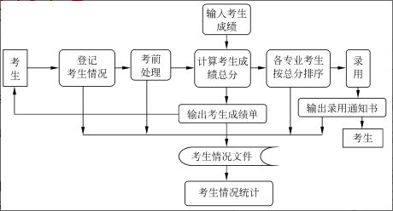
3.2 数据流图
数据流图
（1）考生报名后，将考生基本情况（姓名、性别、住址、报考专业等）输入考生文件。
（2）招聘委员会工作人员要根据考生报考的专业、地址来进行编排准考证号、安排考场等考前处理，并将这些信息存放到考生文件中去。
（3）考试结束后将每位考生每门课的成绩输入到系统中去。
（4）计算每位考生各门课的成绩总分，打印考生成绩单。
（5）各专业分别将考生按成绩总分从高分到低分排序，供招聘单位在录用时参考。
招聘考试成绩管理系统的数据流图
（6）录用工作按考生成绩总分从高分到低分依次进行，总分相同时专业课成绩高的优先录用。
（7）输出录用通知书，将录用通知书发放给被录用的考生。
（8）录用工作结束后，进行各种统计：报名人数、实考人数、成绩总分平均分、各科成绩平均分等。

Slide 44
3.2 数据流图
案例
例 2-4
对例2-1某高校医疗费管理系统进行需求分析
某高校医疗费分为校内门诊费、校外门诊费、住院费和子女医疗费4种。系统要求在数据库中存放每个职工的职工号、姓名、所属部门。职工报销医疗费时填写所属部门、职工号、姓名、日期、医疗费类别和金额。该校规定，每年每个职工的医疗费有一个限额（如1 000元），限额在年初时确定。每个职工一年内报销的医疗费，不超过限额时可全部报销；超过限额时，超出部分只可报销90%，其余10%由职工个人承担。职工子女的医疗费也有限额（如240元），超出部分只可报销50%。
医疗费管理系统每天记录当天报销的若干职工或职工子女的医疗费的类别和金额。在当天下班前，让系统自动结账、统计当天报销的医疗费总额，供出纳员核对。每笔账要保存备查，每天所报销的费用要和各个职工已报销的金额累计起来，以便检查哪些职工已超额；系统要配有适当的查询功能。年终结算后，下一年度开始时，要对数据库文件进行初始化，每位职工当年的医疗费余额作为历年账户的余额，新年度的医疗费限额作为新年度的余额。职工调离本单位、调入本单位或在本单位各部门间调动，数据库文件要及时修改。

Slide 45
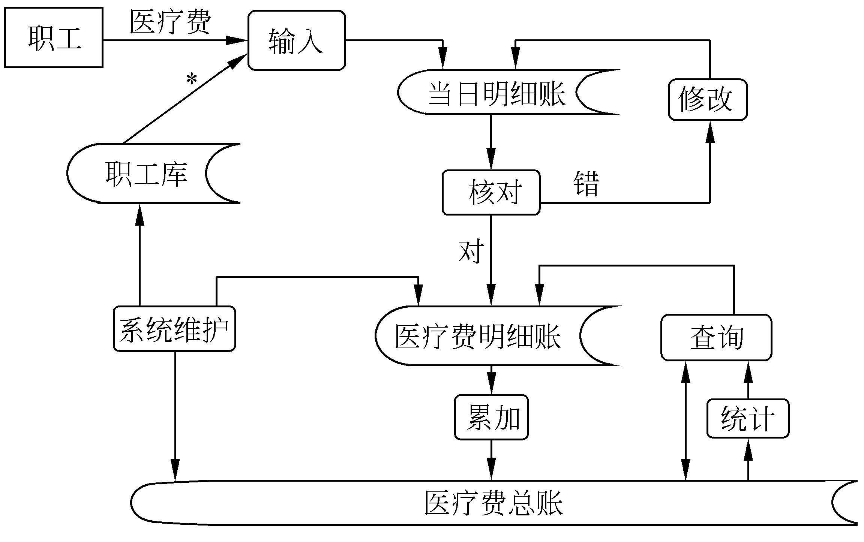
3.2 数据流图
数据流图
（1）数据输入
① 报销医疗费时，需要的数据有：职工号、姓名、所属部门、报销日期、校外门诊费、校内门诊费、住院费、子女医疗费。
② 核对（结算）：显示当日报销人数、各类医疗费总额及所有类别的总额，供核对。若数额有错，将当日报销人员及分类数额全部列出，供出纳员一一仔细核对，发现错误后应进入“修改”模块进行修改。
③ 累加：核对正确后，应执行“累加”程序。
某高校医疗费管理系统的数据流图
将医疗费明细账存到当年全校医疗费明细账文件中去，此项功能不可重复执行。
把当日报销医疗费的职工的金额分类累加到每个职工各自的医疗费总额中去，并算出医疗费的余额（限额总额）。当总额超过限额时，余额为0。

Slide 46
3.2 数据流图
数据流图
（2）统计
当医疗费超过限额时，称为“超支”。统计未超支职工、已超支职工、未超支子女、已超支子女，这里每项统计要求列出有关人员名单及医疗费总额。另外，统计全校医疗费总支出，要求分类列出总支出，再列出各类医疗费总额。
（3）修改
会计账是不能随意修改的，这里只允许修改当天输入错的数据。
某高校医疗费管理系统的数据流图
（4）查询打印
查询内容可以选择在屏幕上显示，也可选用打印机输出结果。可查询以下内容：未超支职工；已超支职工；未超支子女；已超支子女；全校总支出；指定职工的医疗费明细账（最后一行列出各项累计数据）；全校职工医疗费明细账。

Slide 47
3.2 数据流图
数据流图
某高校医疗费管理系统的数据流图
（5）系统维护
① 改医疗费限额（在年初进行）。
② 初始化（在年初进行）：
清除每个职工医疗费明细账的数据。
➢ 职工医疗费累计文件中各类医疗费赋0，“余额”为当年限额，总额也为0。
③ 人员调动：新增人员添加信息；人员内部调动时修改职工所属部门；人员调离本单位时进行注销。

Slide 48
3.3 状态转换图
3.3.1 画状态转换图的步骤
01
找出实体的所有状态。
02
分析在不同状态下，实体的行为规则有无差别，若无差别则应将它们合并为一种状态。
03
分析从一种状态可以转换到哪几种其他状态，实体的什么行为能引起这种转换，有无状态转换的限制条件。

Slide 49
3.3 状态转换图
3.3.2 状态转换图的符号
符号 | 表示内容
椭圆 | 表示实体的一种状态，椭圆内部填写状态名。
箭头 | 表示从箭头出发的状态可以转换到箭头指向的状态。
事件 | 箭头线附近可标出引起状态转换的事件名。事件名后面可加方括号[ ]，方括号内写状态转换的条件。
实心圆 | 指出该实体被创建后所处的初始状态。
内部实心的同心圆 | 表示实体的最终状态。

Slide 50
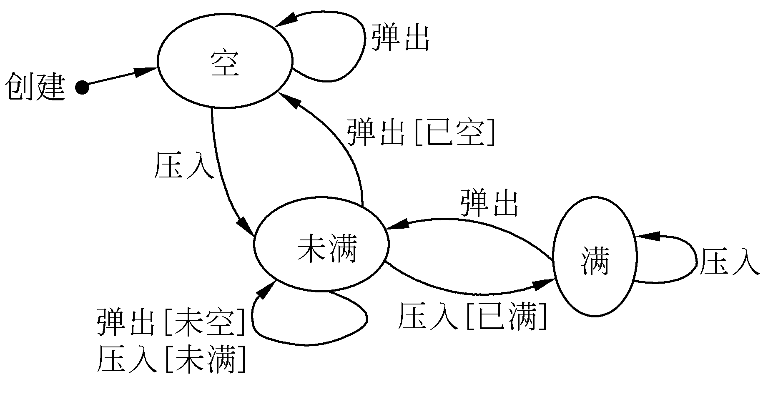
3.2 数据流图
案例
例 2-5
数据结构中“栈”的状态转换图

Slide 51

3.4 层次图
3.4.1 层次图构成
层次图是由一系列多层次的树形结构矩形框组成的，可用来描述数据的层次结构，也可用来描述程序结构。层次图的顶层是一个单独的矩形框，它代表数据结构的整体，下面各层的矩形框代表这个数据结构的子集，最底层的各个框代表组成这个数据的元素。
随着结构描述的细化，层次图对数据结构的描述也越加详细，系统分析员从顶层数据开始分类，沿着图中各条路径反复细化，直到确定了数据结构的全部细节为止，这样的处理模式很适合需求分析的需要。
在需求分析时，层次图可以用来描述系统中的数据结构，也可以初步根据软件的功能需求来描述软件的结构。
层次图

Slide 52
3.4 层次图
案例
例 2-6
某企业组织结构的层次图
某企业
计划发展管理部
技术质量管理部
企业策划管理部
生产配套管理部
市场营销管理部
内政事务管理部
计划处
发展处
办公室
技术处
质量处
新品处
企管处
策划处
配套一处
配套二处
生产处
国际市场处
国内市场处
市场研究处
财务处
人事处
办公室

Slide 53
3.5 Warnier 图
3.5.1 Warnier 图的符号
符号 | 表示内容
花括号{ } | 表示属于数据结构的同一层次。
异或符号 | 表示在一定条件下才出现，该符号上、下方的两个名字所代表的数据只能出现一个。
圆括号（） | 指明了这类数据重复出现的次数。
+

Slide 54
3.5 Warnier 图
案例
例 2-7
某企业组织结构的Warnier图
计划发展管理部
处(2)
室(1)
技术质量管理部
处(3)
企业策划管理部
处(2)
某企业
生产配套管理部
处(3)
市场营销管理部
处(3)
内政事务管理部
处(2)
室(1)

Slide 55
3.7 IPO 图
3.6.1 IPO图
符号 | 表示内容
 | 左边方框中列出有关的输入数据。
 | 中间方框中列出主要的处理。
 | 右边方框中列出产生的输出数据。
 | 指出数据通信的情况。

Slide 56
3.5 IPO 图
案例
例 2-8
招聘考试成绩管理系统的IPO图
输入
处理
输出
考生基本情况
考生成绩
考前处理
计算总分
总分排序
录用工作
考生准考证号
考生成绩单
总分名次表
录用通知书

Slide 57
04
数据字典
数据字典的内容
数据字典使用的符号
数据字典与图形工具

Slide 58


4.1 数据字典的内容
数据字典内容
数据字典中可以描述数据处理的逻辑功能及其算法，如计算公式、简明的处理描述等。但是一般情况下，数据处理用其他工具描述会更清晰、更合适。
数据流主要包括数据流的来源、去处、组成数据流的数据项、数据流的流通量。
数据元素
数据流
数据存储
数据处理
（1）数据元素的名称、编号，如准考证号、身份证号。
（2）数据元素的别名（不同时期或不同用户对同一元素所用的不同名称）。
（3）数据元素的取值范围和取值含义。
（4）数据元素的长度定义，应便于定义数据库结构。
（5）数据元素的简单描述。
数据存储描述数据文件的结构及数据文件中记录的存放规则。

Slide 59
4.2 数据字典使用的符号
数据字典符号
符号 | 表示内容
= | 表示“等价于”或“定义为”。
+ | 表示“和”，连接两个数据元素。
[] | 表示“或”，对[ ]中列举的各数据元素，用“|”分隔，表示可任选其中某一项。
{} | 表示“重复”，对{ }中的内容可重复使用。如果要对{ }表示的重复次数加以限制，可将重复次数的下限和上限写在花括号的左右
() | ➢表示“可选”，对( )中的内容可选、可不选，各选项之间用“，”号隔开。

Slide 60
4.3 数据字典与图形工具
可以用图形工具描述的内容，尽量用图形工具。
1
4
编写数据字典时，不能有遗漏和重复，要避免不一致性。
1
有关数据的组成，要在数据字典中描述。
2
5
数据字典中条目的排列要有一定规律，要能通过名字方便地查阅条目的内容。
2
3
有关数据的加工细节，要在数据字典中描述。
3
6
数据字典的编写，要易于更新和修改。

Slide 61
4.4 数据字典示例
案例
例 2-10
编写例2-3招聘考试成绩管理系统的数据字典。
（1）数据项定义。
专业代号＝[1＝法律 | 2＝行政 | 3＝财经]
考生＝准考证号＋姓名＋性别＋出生年月＋地址＋1{课程名＋成绩}3＋总分＋名次＋专业代号＋录用否＋录用单位
考生文件分两种：一种按准考证号次序排列，另一种按考生成绩总分由高到低排列。
考生成绩单＝准考证号＋姓名＋专业＋1{课程名＋成绩}3＋总分
录用通知书＝准考证号＋专业＋姓名＋录用单位
（2）处理算法。
Ø 三个专业的考生分别按总分由高到低的次序排序，输出成绩单，供录用参考。
Ø 按照准考证号的顺序将考生成绩单打印出来，一份给招聘委员会留底，另一份发给考生。
Ø 录用原则：各专业按考生成绩总分从高到低的次序录用，总分相同时专业课成绩高的优先录用。

Slide 62
05
软件计划阶段文档
软件计划阶段文档的编写步骤
软件计划实例

Slide 63
5.1 软件计划阶段文档的编写步骤
步骤一
步骤二
步骤三
步骤四
编写软件问题
定义文档。
书写可行性研究报告。
编写软件需求
说明书
修改、完善项目开发计划
软件需求说明书包含的内容有：软件需求规格说明、实体－关系图、数据流图、数据字典、状态转换图、层次图、IPO图等。
在需求分析阶段，对系统有了更进一步的了解，因而能更加准确地估计软件开发成本和对资源的要求；对进度计划可以作适当的修正。

Slide 64
5.1 软件计划阶段文档的编写步骤
步骤五
步骤六
步骤七
制订初步的系统
测试计划
编写初步的用户手册
编写数据要求
说明书
软件系统需求说明方面的新发展，要求用非形式化、半形式化和形式化的规格说明来定义软件系统的需求。
用自然语言描述需求规格说明，是典型的非形式化方法；
用数据流图、实体－关系图建立模型，是典型的半形式化方法；
形式化规格说明使用数学表示以达到其精确性。

Slide 65
5.2 软件计划实例
案例
例 2-11
制订展会观众信息管理系统的软件开发初步计划。
某展览公司要开发一个展会观众信息管理系统，从何处着手解决问题呢？如果立即开始考虑实现展会观众信息管理系统的详细方案并且动手编写程序，显然不符合软件工程的思想。系统分析员首先要考虑开发这样一个系统是否可行？是不是能够产生经济效益？而不是要求马上实现它。还要进一步考虑，用户面临的问题究竟是什么？为什么会提出开发这样的系统呢？在软件计划时期，系统分析员的工作分为问题定义、可行性研究和需求分析3个阶段。

Slide 66

5.2 软件计划实例
问题定义
良好的问题定义应该明确地描述实际问题，而不是隐含地描述解决问题的方案。经调查后得知，目前绝大多数展会仍然使用纸质门票，人工收取门票；对于需要向展会观众了解、统计的信息，则由工作人员发放问卷调查表。随着展会规模的扩大，工作量越来越大，不利于分析和统计参展观众的情况。因此，软件开发的目标是对展会观众的信息进行管理和分析。
1）问题定义
系统分析员应该考虑的另一个关键问题是软件预期的目标规模。为了开发展会观众信息管理系统，最多可以花多少钱呢？这肯定会有某个限度。应该考虑下述3个基本数字：目前用于展会管理所花费的成本、新系统的开发成本和运行费用。新系统的运行费用必须低于目前的成本，且节省的费用应该能使公司在一个合理的期限内收回开发时的投资。

Slide 67

5.2 软件计划实例
问题定义
目前，每次展会至少都要使用两名工作人员，收取展会的门票和对观众人工发放问卷调查表并进行回收、统计工作。每名工作人员每个月的工资和岗位津贴共约2 000元，故每年为此项工作花费的人工费约为4.8万元。因此，新系统每年最多可能获得的经济效益是4.8万元。
为了每年能节省4.8万元，对本系统投资多少钱是可以接受的呢？假设2年收回投资，因此，9.6万元可能是投资额的一个合理的上限。虽然这是一个很粗略的数字，但是它确实能使用户对项目规模有一些了解。
1）问题定义
系统分析员对所需要解决的问题和项目的规模进行分析后，写出关于系统规模和目标的报告书，如下表所示。系统分析员还应请系统用户（公司经理和展会工作人员等）一起对此进行研究、讨论，双方达成共识，在经过有关领导的批准后，再开发软件，才可能开发出确实能满足用户实际需要的软件系统。

Slide 68
5.2 软件计划实例
问题定义
关于系统规模和目标的报告书
1）问题定义
关于展会观众信息管理系统规模和目标的报告书2015.3.21
项目名称 | 展会观众信息管理系统
项目执行者 | 某软件公司项目经理 ×××
问 题 | 目前人工分析和统计展会观众情况的费用太高
项目目标 | 开发费用较低的展会观众信息管理系统
项目规模 | 开发成本应不超过9.6万元（±30%）
初步设想 | 用计算机系统分析观众的基本情况和参观情况，生成分析和统计报表
可行性研究 | 为了更全面地研究展会观众信息管理系统项目的可行性，建议进行大约历时两周的可行性研究，成本不超过6 000元

Slide 69

5.2 软件计划实例
可行性
研究
2）可行性研究
1）复查系统规模和目标
为了确保从一个正确的出发点着手进行可行性研究，首先通过访问经理和展会工作人员进一步验证上一阶段写出的“关于系统规模和目标的报告书”的正确性。
通过访问，系统分析员对人工统计展会观众情况存在的弊端有了更具体的认识，并且了解到观众对各参展商的逗留时间和参观情况也应该计入信息系统。本系统应当含有参展商信息和观众对各参展单位的参观信息。

Slide 70
5.2 软件计划实例
可行性
研究
2）研究现有的系统
了解任何应用领域的最快速有效的方法，几乎都是研究现有的系统。通过访问具体处理展会事务的两名工作人员处理展会事务的大致过程：
观众购买门票，同时填写简单的情况调查表，工作人员发放磁卡门票给观众，同时回收调查表，将信息输入计算机中；
2）可行性研究
观众在展会入口处刷卡入内参观，每到某参展商处，都可以刷卡，以便数据库随时记录观众的走向，最终汇总并分析和统计得出本次展会所需要的报表。开始时，把展会观众信息管理系统先看做一个黑盒子，如图所示的系统流程图描绘了处理展会事务的大致过程。

Slide 71
5.2 软件计划实例
可行性
研究
3）导出新系统的高层逻辑模型
下一步应该着重描绘系统的逻辑功能。在可行性研究阶段，还不需要考虑完成这些功能的具体算法，因此没必要把它分解成一系列更具体的数据处理功能，只需画出系统的高层逻辑模型即可，如图所示。
D1 观众信息文件
D2 磁卡门票信息文件
2）可行性研究
1
2
3
4
参展商
观众
输入
调查表
刷卡
入内
各展台
刷卡
汇总
分析
展会公司
在数据流图上直接用数字标明关键功能的执行顺序很有必要，在以后的系统设计过程中这将起重要作用，可以增加及时发现和纠正误解的可能性。必须请系统用户和有关人员仔细审查图中所示的系统流程图，有错误时应及时纠正，有遗漏时应及时补充。

Slide 72

5.2 软件计划实例
可行性
研究
4）进一步确定系统规模和目标
系统分析员现在对展会观众信息管理系统的认识，已经比问题定义阶段深入多了，根据现有的认识，可以更准确地确定系统规模和目标。如果系统规模有较大变化，则应及时报告给客户，以便做出新的决策。
2）可行性研究
可行性研究的上述步骤可以看做是一个循环：系统分析员定义问题，分析问题，导出试探性的逻辑模型，在此基础上再次定义问题、分析问题、修改逻辑模型……重复这个循环，直至系统逻辑模型得到用户的认可。

Slide 73

5.2 软件计划实例
可行性
研究
5）导出和评价供选择的解法
下一步，系统分析员开始考虑如何实现这个系统，导出一些供选择的解决办法，并且分析这些解法的可行性。导出供选择解法的一个常用方法是从数据流图出发，设想几种划分模块的模式，并为每种模式设想一个系统。
在分析供选择的解法时，首先考虑的是技术可行性。显然，从技术角度看不可能实现的方案是没有意义的。接下来考虑操作可行性，由于需要统计观众的出入情况，因此将门票由纸张改为磁卡式门票，同时在入口处设置读卡器，这样可以及时统计观众的动态流向。最后考虑经济可行性，不能简单地比较成本和效益，还应该考虑货币的时间价值。
2）可行性研究
为了给客户提供在一定范围内的选择余地，系统分析员应该至少提出3种类型的供选择方案：低成本系统、中等成本系统和高成本系统。

Slide 74

5.2 软件计划实例
可行性
研究
5）导出和评价供选择的解法
（1）低成本系统方案。
如果不采用磁卡式门票，仍然使用纸质门票，只是将观众信息输入计算机，这样人工成本很低，大约可减少一半，即每年可减少1.2万元。除了已经进行的可行性研究的费用外，不再需要新的投资。这是一个很诱人的低成本方案。
中等成本
低成本
高成本
2）可行性研究
但是也必须认识上述低成本方案的缺点：没有对展会观众信息的分析和统计，不能记录观众感兴趣的参展项目及其逗留时间。随着展会规模的扩大，人工处理展会事务的费用也将成比例地增加。

Slide 75
5.2 软件计划实例
可行性
研究
5）导出和评价供选择的解法
（2）中等成本系统方案。
作为中等成本的解决方案，建议采用费用较为低廉的磁卡门票，不仅可以记录观众信息，还能在各参展商处设置读卡器，记录观众的逗留时间。
这样，基本实现现有系统的功能：
门票
信息
数据搜集程序
终端
事务
数据
2）可行性研究
数据搜集程序
调查表
观众分类
分析表
参观时间
明细表
观众信息调查表交给工作人员，操作员把这些数据通过终端送入计算机，观众在参观过程中在展台前刷卡，数据被搜集并存储在数据库中。最后运行系统程序，从数据库中读取数据，统计和分析出观众分类统计表、参观时间明细表等，并可根据需要打印报表。

Slide 76
5.2 软件计划实例
可行性
研究
开发成本
人力（6人月，8 000元/人月） | 4.8万元
购买硬件 | 2.0万元
总计 | 6.8万元
新系统的运行费用
人力和物资（250元/月） | 0.3万元/年
维护 | 0.1万元/年
总计 | 0.4万元/年
现有系统的运行费用 | 4.8万元/年
每年节省的费用 | 4.4万元
年 | 节省 | 现在值（以5%计算） | 累计现在值
1 | 4.4万元 | 4.19万元 | 4.19万元
2 | 4.4万元 | 3.99万元 | 8.18万元
投资回收期 | 1.65年
纯收入 | 1.38万元
2）可行性研究

Slide 77
5.2 软件计划实例
可行性
研究
5）导出和评价供选择的解法
（3）高成本系统方案。
采用光盘式门票，其中预存所有参展商信息，让观众保留，建议建立一个中央数据库，为开发完整的展会管理系统做好准备，并且把展会观众信息管理系统作为该系统的第一个子系统。这样做开发成本大约将增加到15万元，然而从观众管理这项应用中获得的经济效益不变。
中等成本
高成本
低成本
2）可行性研究
因此，如果仅考虑这一项应用，投资是不划算的。但是，将来其他应用系统（例如，参展商管理、物资管理等）能以较低成本实现，而且这些子系统能集成为一个完整的系统。如果该公司经理对这个方案感兴趣，可以针对它完成更详尽的可行性研究（大约需要1.5万元）。

Slide 78

5.2 软件计划实例
可行性
研究
2）可行性研究
6）推荐最佳方案
低成本系统方案虽然诱人，但是很难付诸实现；高成本系统方案从长远看是合理的，但是它所需要的投资超出了预算。从已经确定的系统规模和目标来看，显然中等成本系统方案是最好的。

Slide 79
5.2 软件计划实例
制定开发初步计划
阶 段 | 需要用的时间（月）
可行性研究 | 0.5
需求分析 | 1.0
概要设计 | 0.5
详细设计 | 1.0
系统实现 | 2.0
总 计 | 5.0
3）制订软件开发初步计划
应该为所推荐的最佳方案草拟一份开发计划。把软件系统生存周期划分成阶段，有助于制订出相对合理的开发计划。当然，在开发阶段的早期制订的开发计划是比较粗略的，系统分析员归纳整理本阶段的工作成果，写出正式的文档，其中成本/效益分析的内容可根据表中所示的实现计划进行适当修正，提交给有经理和展会全体工作人员参加的会议进行审查，在得到有关领导的正式批准后，才可进入正式的系统实施阶段。

Slide 80
总结
总结
可行性研究是指通过对用户进行详细的调查研究，确定所开发软件的系统功能、性能、目标、规模，该软件系统同其他系统或其他软件之间的相互关系。软件开发人员要从技术、经济、社会因素等方面写出可行性研究报告。
需求分析是研究用户要求，以得到目标系统的需求定义的过程，是理解、分析和表达“系统必须做什么”的过程。
需求分析阶段要建立数据模型、功能模型和行为模型。建立模型是为了描述用户需求；为软件的设计奠定基础；定义一组需求，用以验收软件产品。
可行性研究总结

Slide 81
总结
总结
数据模型用实体－关系图来描述实体之间的关系，用层次图、Warnier图描述数据结构。功能模型用数据流图、IPO图来描述。行为模型用状态转换图来描绘。数据字典用来描述软件使用或产生的所有实体。
需求分析阶段除了建立模型之外，还应写出软件需求规格说明、系统测试计划，修订系统开发计划，有时附上可执行的原型及初步的用户手册。
软件需求规格说明的内容为：软件的目标，系统的数据描述、功能描述和行为描述，软件确认标准，资料目录，附录等。
复审是指需求分析的结果要经过系统分
可行性研究总结

